Slide 1
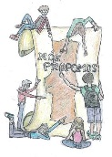
Projeto Nós propomos! Cidadania, Sustentabilidade e Inovação na Educação Geográfica 2014/15
Escola Secundária de Alcochete
Reconfortar e prestar ajuda aos idosos da Vila de Alcochete
4 de maio de 2015 Inês Ferreira, Inês Jarró, Mª Carolina Brito, Noémi Barros,
Vítor Douradinho (professor)

Slide 2
Ao inquirirmos sobre este assunto, concluímos que:
A população envelhecida requer mais cuidados nas tarefas domésticas;
Necessitam de ajuda nas compras alimentares/outras para a sua habitação;
Necessitam de companhia para combater solidão;
Necessitam de apoio psicológico para eventuais problemas que possam surgir durante a sua velhice;
Necessitam de apoio físico na realização das atividades que requerem maior esforço;
Concluindo, deparamo-nos com inúmeros problemas aos quais certamente não iremos conseguir dar resposta, no entanto iremos com certeza dar e fazer o nosso melhor para que, pelo menos, a maioria deles seja solucionada.

Slide 3
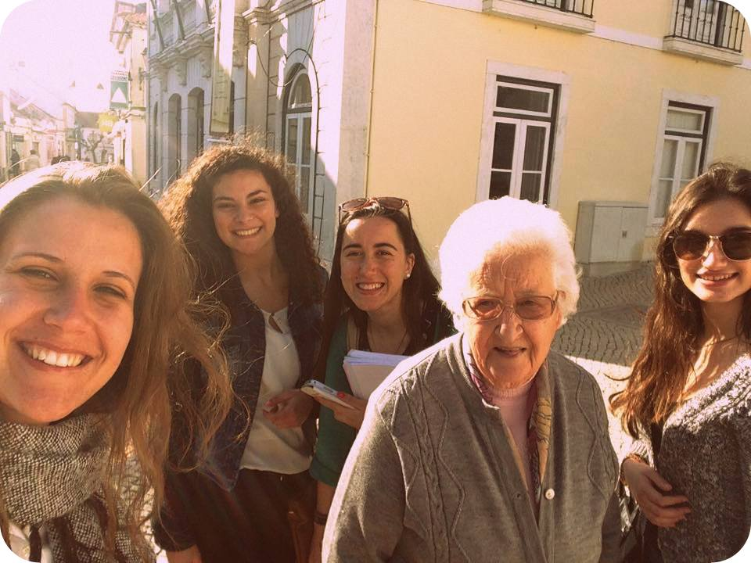
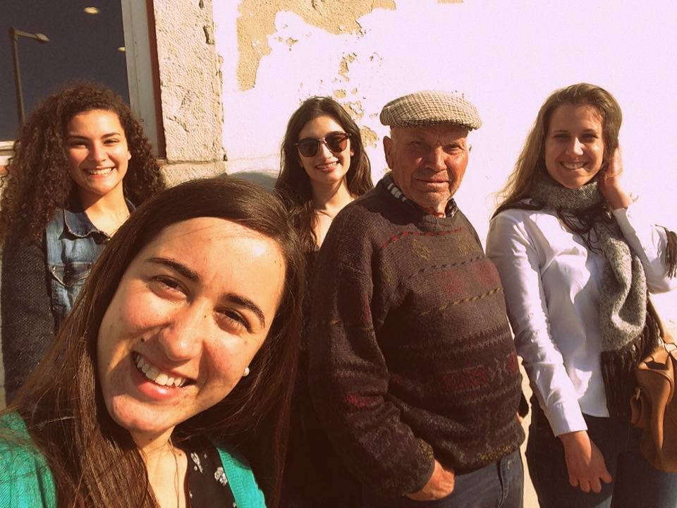

Slide 4
Inquérito consoante as pessoas que entrevistámos:
1. Precisa de ajuda nas suas tarefas domésticas?: 56% dos idosos
2. Precisa de ajuda na ida ao supermercado?: 40% dos idosos
3. Sente-se só?: 23% dos idosos
4. Sente dificuldades em realizar tarefas de maior esforço físico?: 82% dos idosos
5. Sente falta de mais atividades de lazer em Alcochete?: 23% dos idosos

Slide 5
Objetivo Geral:
Averiguar as principais necessidades dos idosos da Vila de Alcochete;
Criação de uma estação para um Minibus;
Aluguer de um Minibus (por exemplo).
Objetivos Específicos:
Compreender do que sentem mais falta;
De que forma podemos ajudar;
Vantagens de o fazermos.

Slide 6
Horários
Dia da semana: 4ª feira
Partida da paragem: 10:30
Chegada: 11:50/12:00
Circuito (caso necessário e conforme as necessidades de cada um):
Paragem
Mini Preço
Lidl
Intermaché
Paragem/habitação

Slide 7
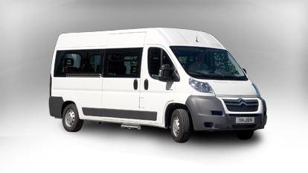
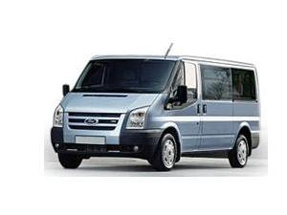
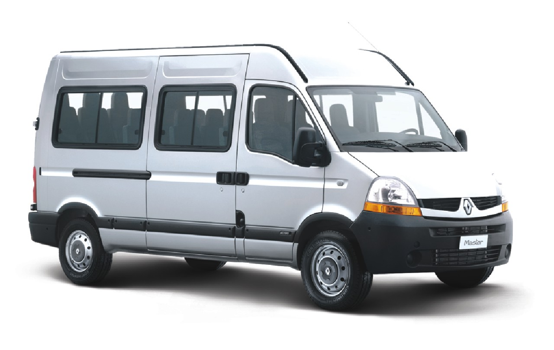
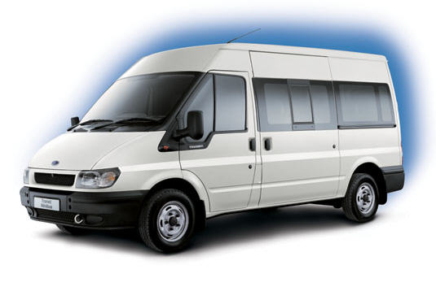

Slide 8
Envelhecimento – Causas
Género
Fatores
Ambientais
Fatores
Sociais
Determinantes do Envelhecimento
Ativo
Fatores
Pessoais
Fatores
Económicos
Fatores
Comportamentais
Serviços de
Saúde e Sociais

Slide 9
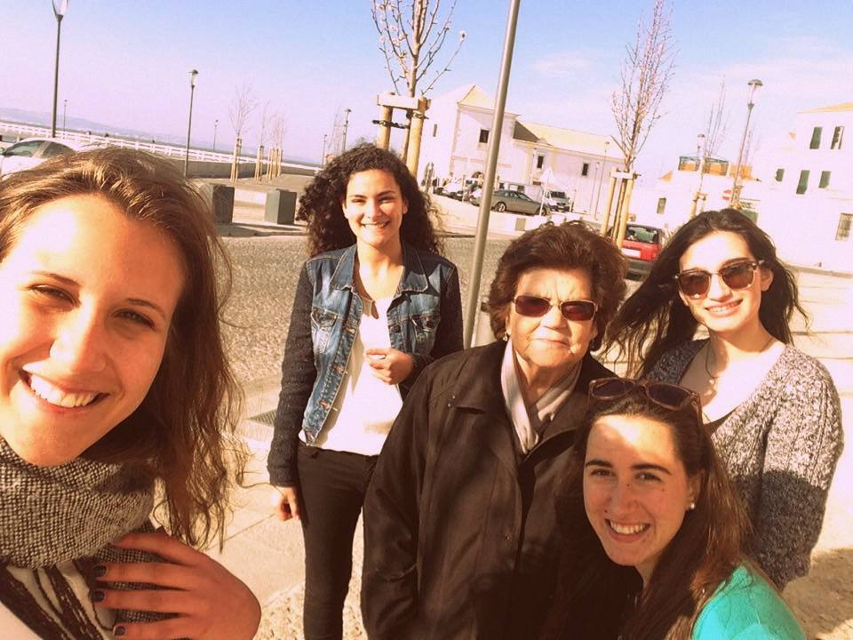
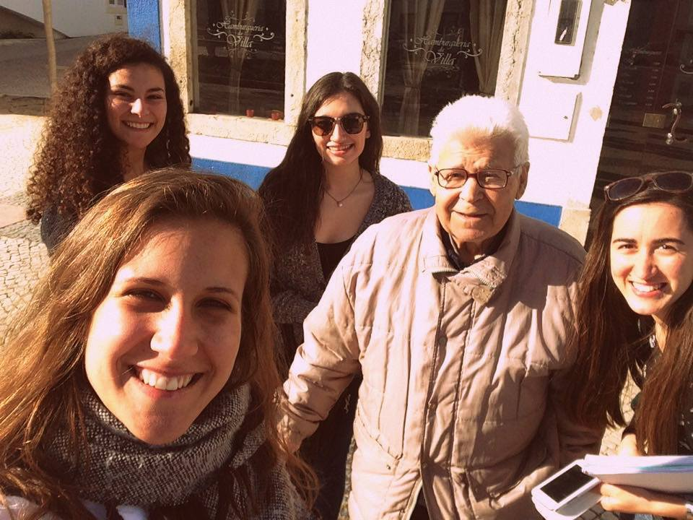

Slide 10
Envelhecimento – O que é?
Envelhecer é um processo sequencial, individual, acumulativo, irreversível, não patológico, de deterioração de um organismo maduro, próprio a todos os membros de uma espécie.
Consequências:
Falta de mobilidade
Falta de memória
Falta de autoestima
Falta de confiança
Entre outros
Fonte:
http://www2.hu.usp.br/o-que-e-envelhecimento/

